Slide 1



A Dimensão da Indústria Global de Jogos Digitais
Características, Desempenho e Impacto Socioeconômico.
Arthur Bertoli Silva
Tópicos Especiais em Aplicações Gráficas
Professor: Marcelo da Silva Hounsell
13/04/2026
1

Slide 2

Sumário
Introdução: Contexto atual
Relevância no Setor
Faturamento
Divisão de Mercado
Características da Indústria
Desempenho das Empresas
Tendências e Desafios
Conclusão
Referências
2

Slide 3

Introdução: Contexto Atual
O Boom e a Correção: A indústria viveu um pico de crescimento durante o isolamento social, seguido por uma fase de correção de mercado focada em sustentabilidade financeira entre 2023 e 2026.
A Maturidade do Setor: Deixou de ser nicho para se tornar pilar da economia.
"A indústria de videogames provou ser resiliente a flutuações econômicas, consolidando-se como o principal motor do crescimento da mídia e entretenimento global pós-pandemia." (PWC, 2025).
3

Slide 4
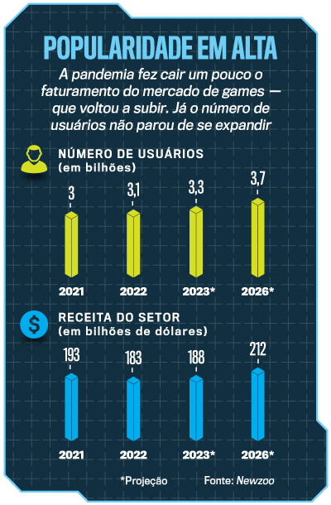
Relevância no Setor
Público Colossal: Estima-se que existam mais de 3,7 bilhões de jogadores no mundo, o que representa quase metade da população global.
Peso Econômico: O setor de jogos movimenta anualmente mais capital do que as indústrias de cinema e música somadas.
4

Slide 5
Faturamento
Crescimento Constante: Em 2024, a receita global foi estabilizada em US$ 187,7 bilhões (NEWZOO, 2024).
As projeções para 2026/2027 apontam para um patamar superior a US$ 205 bilhões.
Resiliência: Mesmo com crises econômicas globais, a indústria mantém uma Taxa de Crescimento Anual Composta (CAGR) entre 4,5% e 7%.
5

Slide 6
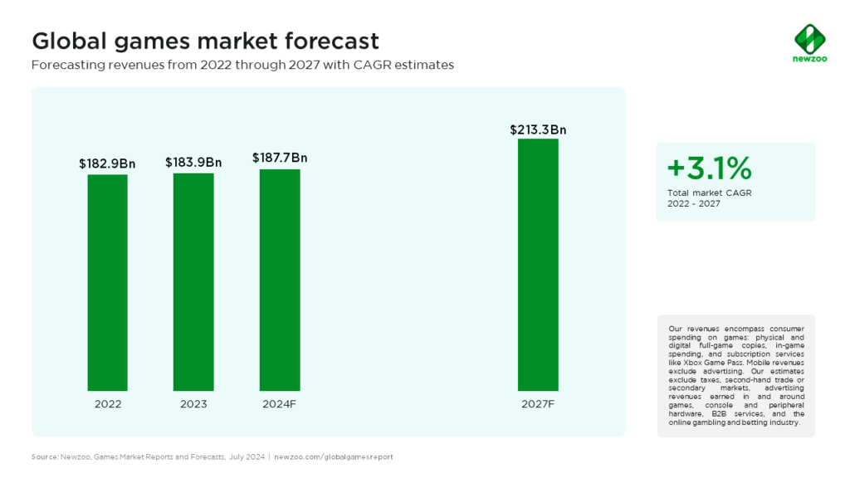
Faturamento
6

Slide 7
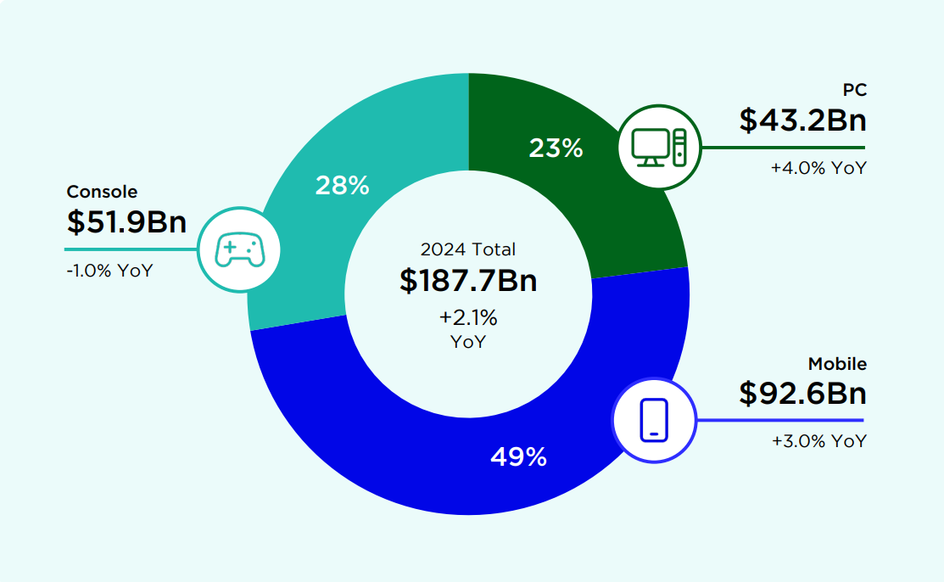
Divisão de Mercado
7

Slide 8
Características da Indústria
Profissionais "Híbridos": O desenvolvimento exige uma mescla de engenharia, arte e psicologia comportamental.
Novos Papéis Estratégicos:
Data Scientist: Analisa o comportamento do jogador para evitar abandono (churn).
Economy Designer: Regula a inflação das moedas virtuais do jogo.
Community Manager: Gere a reputação do jogo e crises nas redes sociais.
8

Slide 9
Características da Indústria
Trabalho Distribuído: Cerca de 70% dos grandes estúdios oferecem formatos remotos ou híbridos. Um desenvolvedor brasileiro pode trabalhar para o Canadá sem sair de casa.
Valorização Global: EUA e Canadá: Desenvolvedores plenos ganham de US$ 80.000 a US$ 110.000 / ano.
Europa: Média de € 50.000 a € 70.000 / ano.
O modelo remoto impulsionou os salários no Brasil em até 40% nos últimos anos devido à concorrência internacional.
9

Slide 10
Desempenho das Empresas
O Fim da "Venda Única": O sucesso de uma empresa não se mede mais apenas pelas cópias vendidas na semana de lançamento, mas pela recorrência e pelo LTV (Valor do Tempo de Vida do cliente).
GaaS (Games as a Service): Jogos como Fortnite e Roblox duram anos. Cerca de 72% da receita total de jogos para PC e Console é gerada por compras dentro do jogo (microtransações/passes de batalha).
Assinaturas: Modelos como Xbox Game Pass e PS Plus mudaram a métrica de desempenho de "vendas" para "Usuários Ativos Mensais" (MAU), garantindo fluxo de caixa previsível e contínuo.
10

Slide 11
Desempenho das Empresas
A Era da Consolidação (Fusões e Aquisições): Para crescer e mitigar os altos riscos (um jogo AAA custa mais de US$ 200 milhões para ser feito), as gigantes estão comprando estúdios inteiros.
Exemplos de Força de Mercado:
    Microsoft: Comprou a Activision Blizzard por impressionantes US$ 68,7 bilhões, unindo a tecnologia de Nuvem com franquias trilionárias (Call of Duty).
    Tencent: Gigante chinesa líder global em receita, pulverizada em fatias de diversas empresas (Epic, Riot, Ubisoft).
11

Slide 12
Tendências e Desafios
Revolução da Inteligência Artificial: Uso de IA Generativa para agilizar a criação de códigos, texturas e vozes, buscando reduzir os custos insustentáveis de produção.
Impacto Ambiental (ESG): A pressão verde. Microsoft e Sony prometeram ser Carbono Negativo até 2030, enfrentando o alto consumo de energia dos servidores de Cloud Gaming e o uso de plásticos no hardware.
Jogos como Redes Sociais: Franquias inteiras funcionam como plataformas sociais. Jovens entram no jogo apenas para conversar ou assistir a shows virtuais, sem focar nas mecânicas do jogo em si.
12

Slide 13
Conclusão
A indústria de jogos digitais é a vanguarda tecnológica da economia moderna.
Seu desempenho financeiro impressionante é sustentado por modelos de negócio ágeis (GaaS) e pela rápida adoção de novas tecnologias.
É um setor que dita tendências não só para o entretenimento, mas para o futuro da educação, do trabalho remoto e das interações sociais no ambiente digital.
"O jogo é a categoria mais dinâmica e emocionante no entretenimento em todas as plataformas hoje e desempenhará um papel fundamental no desenvolvimento de plataformas de metaverso. É o setor onde a tecnologia e a cultura se encontram da forma mais intensa." — Satya Nadella, CEO da Microsoft.
13

Slide 14
Referências
NEWZOO. Global Games Market Report 2024: free version. Amsterdam: Newzoo, 2024. Disponível em: https://newzoo.com/resources/trend-reports/newzoos-global-games-market-report-2024-free-version. Acesso em: 10 abr. 2026.
NEWZOO. The Global Games Market in 2024: revised estimates and forecasts. Amsterdam: Newzoo, 2024. Disponível em: https://newzoo.com/resources/blog/global-games-market-revenue-estimates-and-forecasts-in-2024. Acesso em: 10 abr. 2026.
MICROSOFT. Microsoft to acquire Activision Blizzard to bring the joy and community of gaming to everyone, across every device. Redmond: Microsoft News Center, 18 jan. 2022. Disponível em: https://news.microsoft.com/2022/01/18/microsoft-to-acquire-activision-blizzard-to-bring-the-joy-and-community-of-gaming-to-everyone-across-every-device/. Acesso em: 10 abr. 2026.
STATISTA. Video Games - Worldwide: Market Data & Analysis. [S. l.]: Statista, 2025. Disponível em: https://www.statista.com. Acesso em: 9 abr. 2026.
PRICEWATERHOUSECOOPERS (PWC). Global Entertainment & Media Outlook 2025–2029. Londres: PwC, 2025. Disponível em: https://www.pwc.com/gx/en/issues/business-model-reinvention/outlook/insights-and-perspectives.html Acesso em: 9 abr. 2026.
14

